Slide 1
この10年にみる
年間賃金の動向と賃金評価
労働調査協議会

Slide 2
３つの仮説
①賃金カーブが崩れてきている
②そのため賃金への満足度は減少
③賃金満足度の水準、及び推移は
年齢によって異なる

Slide 3
使用データについて
連合：「生活アンケート」
１９９２年 配布：３３，４５０枚 回収：２２，４５３枚
⇒回収率 ６７．１％
２００２年 配布：４３，８６０枚 回収：２３，２６０枚
⇒回収率 ５３．０％

Slide 4
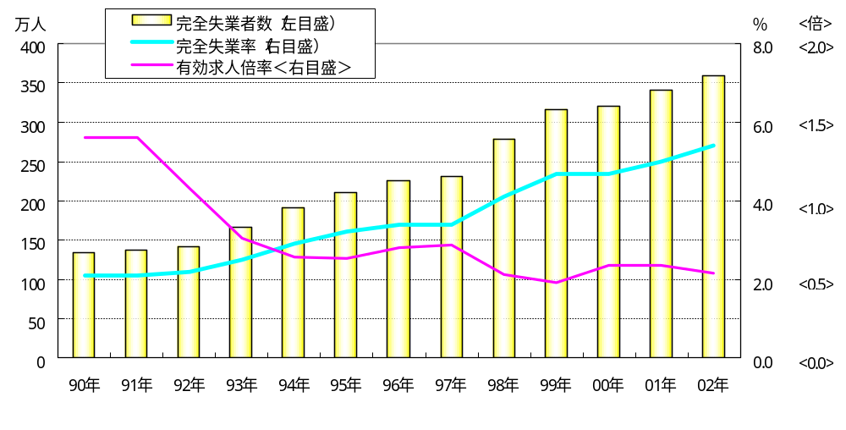
雇用関係指標からみるこの１０年の変化

Slide 5
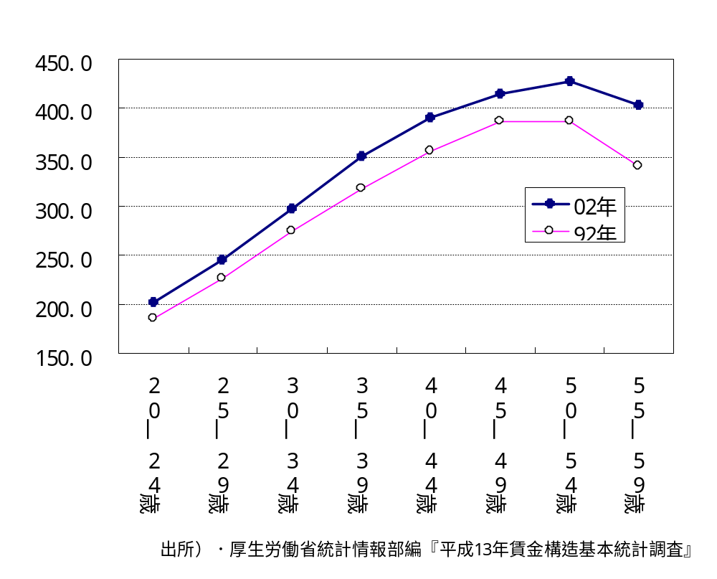
賃金でみるこの１０年の変化

Slide 6
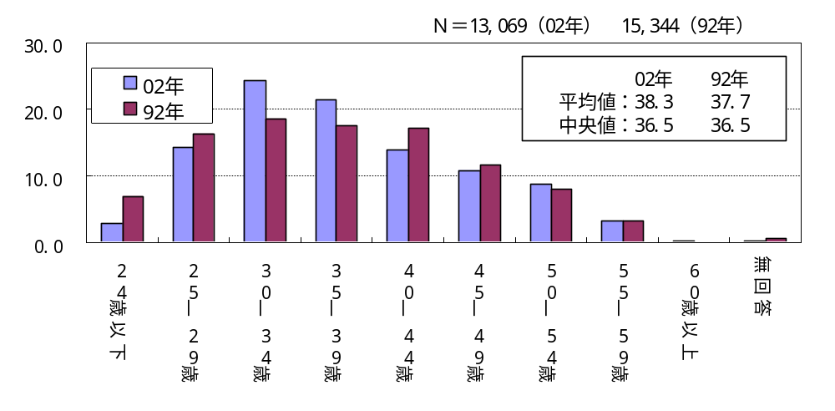
使用データの年齢構成

Slide 7
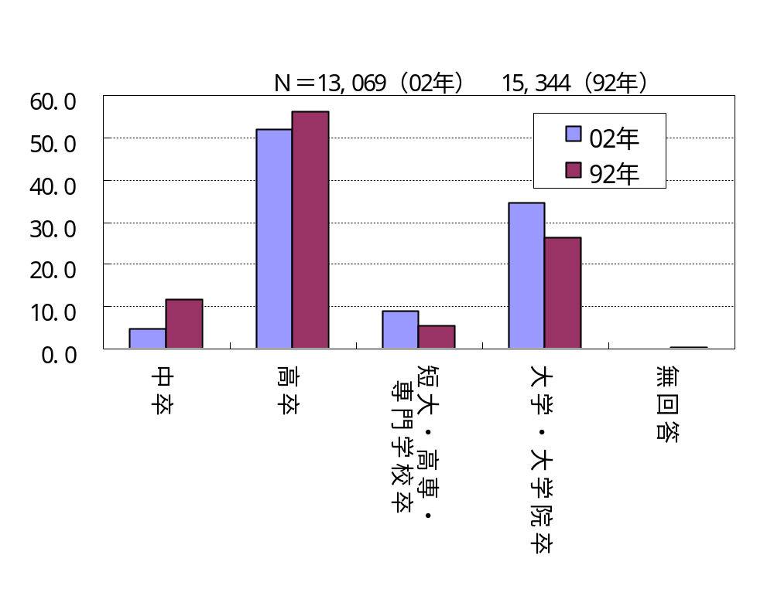
使用データの学歴構成

Slide 8
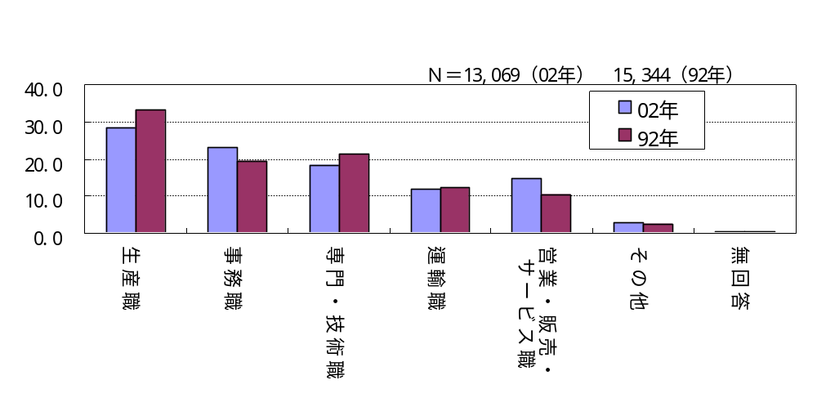
使用データの職種構成

Slide 9
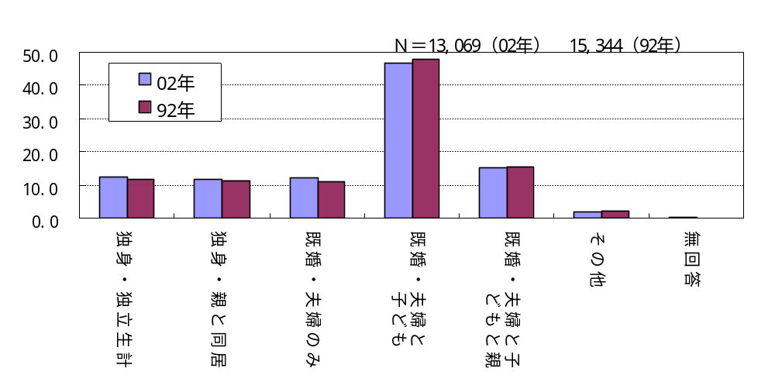
使用データの世帯構成

Slide 10
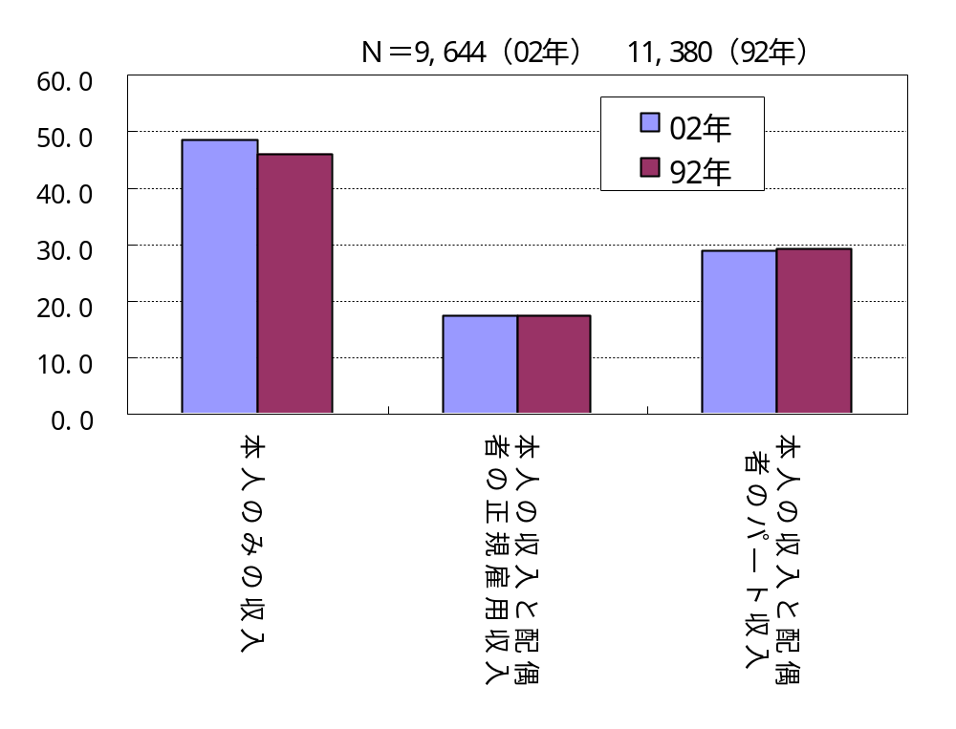
使用データの世帯の収入源

Slide 11
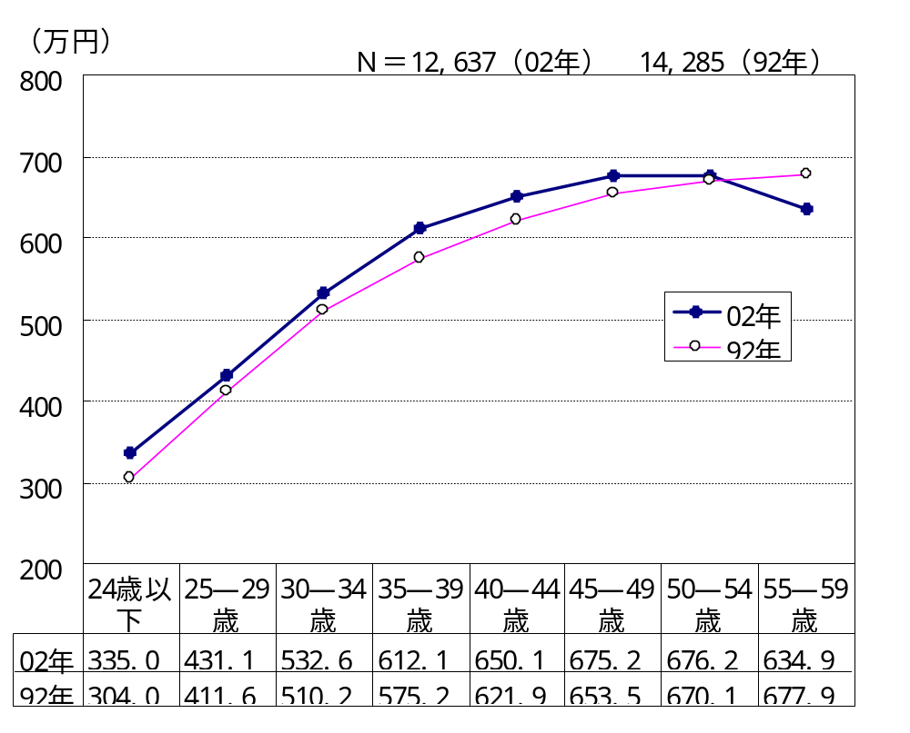
賃金カーブ・この１０年

Slide 12
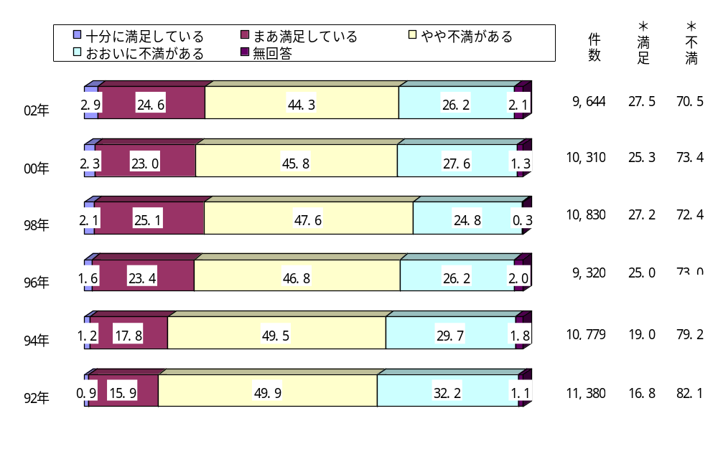
賃金満足度の年次変化

Slide 13
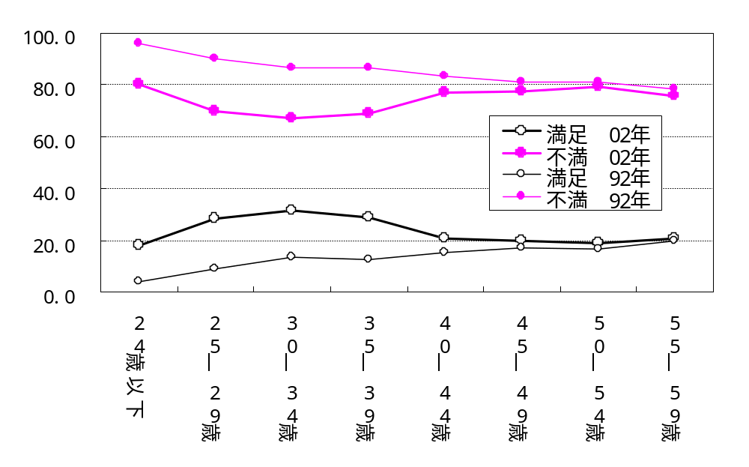
年齢別の賃金満足度

Slide 14
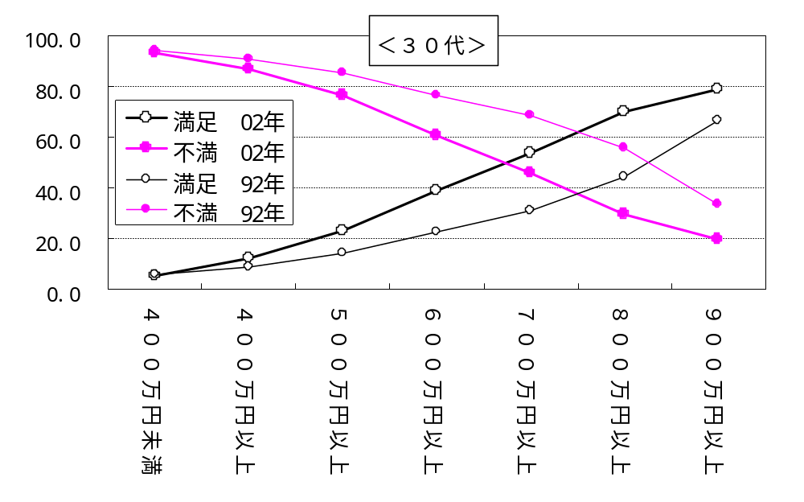
３０代の収入別賃金満足度

Slide 15
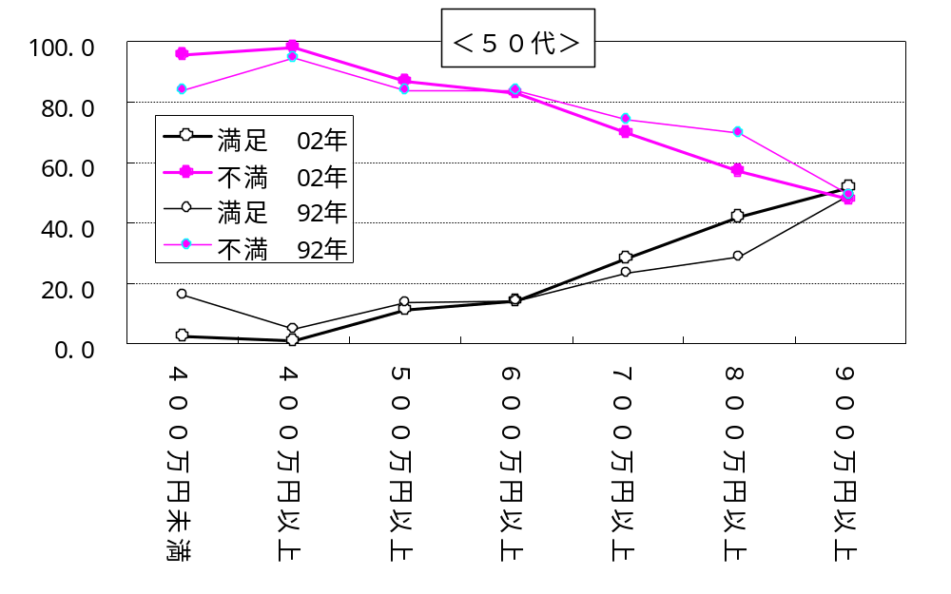
５０代の収入別賃金満足度

Slide 16
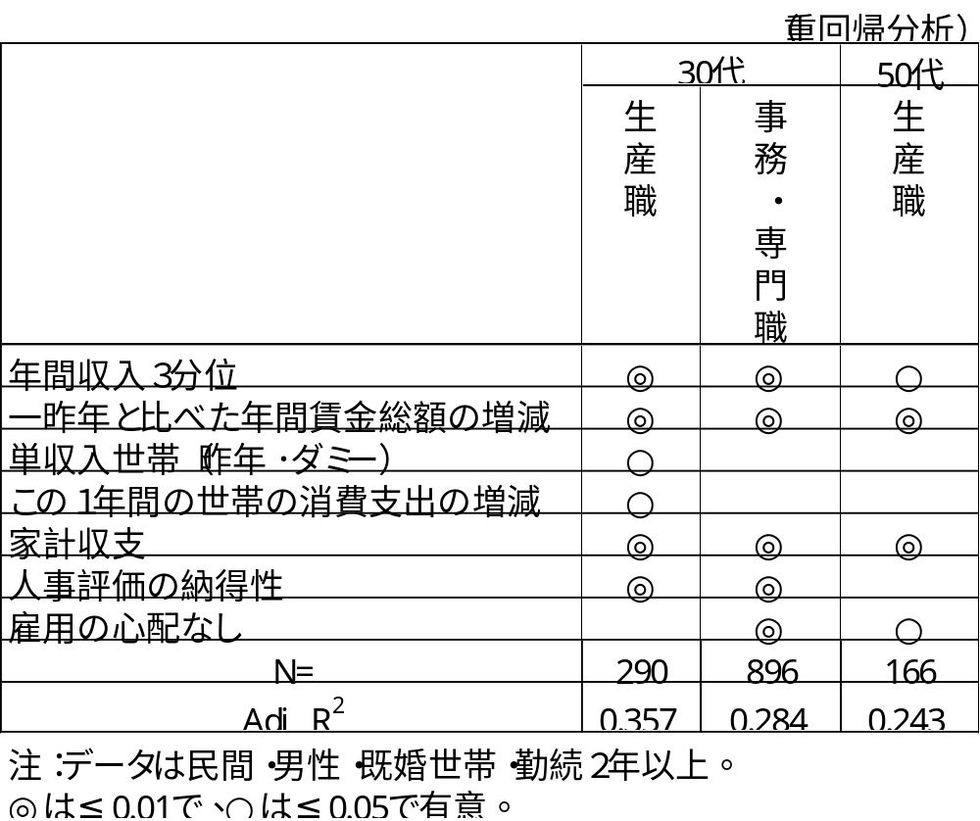
年収満足度の背景

Slide 17
仮説の検証
①賃金カーブはそれなりに維持されている
実質賃金は変化なし
②賃金が増えない中で、満足度は上昇
③賃金満足度は中高年層では横ばい、
２０～３０代では増加
３０代では１０年前と同額でも満足度ＵＰ

Slide 18
調査結果から考えられること
①賃金に加え、仕事のやりがいや
自己実現を重視する傾向
②生活における消費のあり方の変化
③もともとベアがそれほどなかった
中堅層での賃上げに対する意識の薄さ

